Slide 1

Uroterapie v LLLK
27. pracovní setkání lékařů a zdravotnických pracovníků 2026
MUDr. Zuzana JIRÁSKOVÁ, FEAPU
Urologická klinika 1. LF UK a VFN

Slide 2
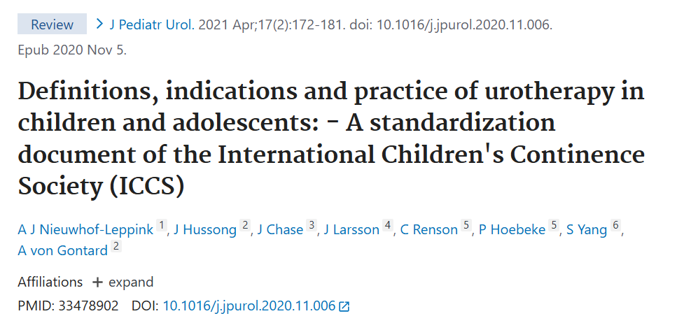
Uroterapie – základ léčby funkčních poruch dolních močových cest
ICCS Standardization document
Nieuwhof-Leppink et al., J Pediatr Urol 2021
proč vznikl nový konsenzus

Slide 3
Uroterapie ≠ jen pitný režim a mikční kalendář.
Je to komplexní konzervativní léčba, která zahrnuje:
edukaci
behaviorální terapii
práci s dítětem
práci s rodinou
léčbu střevních obtíží
motivaci
dlouhodobé vedení pacienta

Slide 4
Uroterapie
Standardní
Specifická
edukace
vysvětlení diagnózy
pitný režim
správné močení
správná defekace
mikční deník
pravidelné kontroly
biofeedback
alarm
neuromodulace
pánevní dno
CIC

Slide 5

Uroterapie
Standardní
Specifická
edukace
vysvětlení diagnózy
pitný režim
správné močení
správná defekace
mikční deník
pravidelné kontroly
biofeedback
alarm
neuromodulace
pánevní dno
CIC
Všechny děti
Podle diagnózy

Slide 6
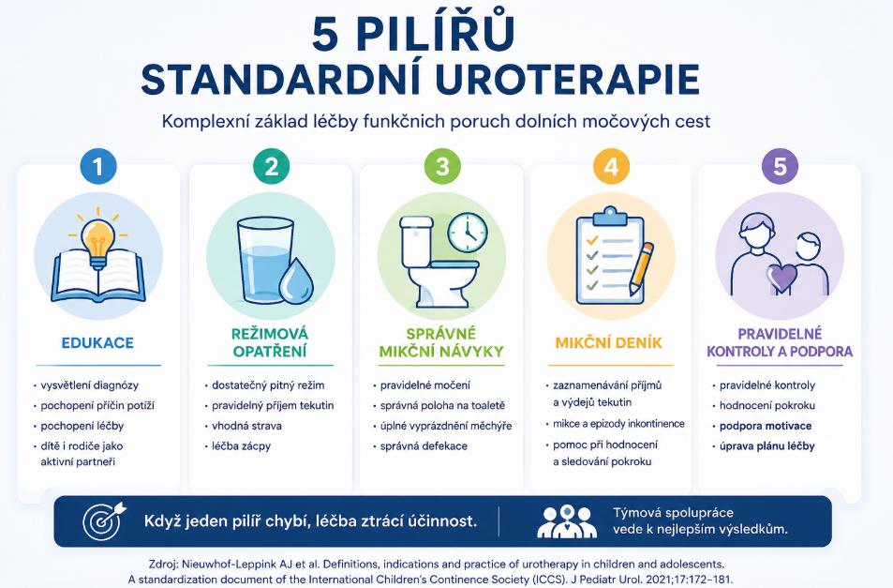

Slide 7
Na co se často v ambulanci zapomíná?
✔ léčit nejprve obstipaci
✔ dítě musí rozumět diagnóze
✔ rodiče nejsou jediní "pacienti"
✔ dítě musí být aktivním členem léčby
✔ odměňujeme spolupráci, ne suché kalhotky

Slide 8
Jak účinná uroterapie skutečně je?
spontánní úzdrava ≈15 %/rok
vs.
standardní uroterapie
→ kontinence u cca 56 % dětí během roku
→ až 7× vyšší pravděpodobnost úspěchu oproti spontánnímu vývoji

Slide 9
Co když léčba selhává?
Problém :
dítě
rodina
špatná diagnóza
nedodržování režimu
nedostatečné vedení léčby

Slide 10
Co když léčba selhává?
Problém :
dítě
rodina
špatná diagnóza
nedodržování režimu
nedostatečné vedení léčby
Kolik našich „refrakterních“ pacientů je skutečně refrakterních – a kolik z nich nikdy neabsolvovalo kvalitní standardní uroterapii?

Slide 11
Specifická uroterapie

Slide 12
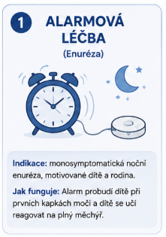
Specifická uroterapie

Slide 13
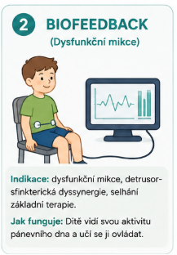
Specifická uroterapie

Slide 14
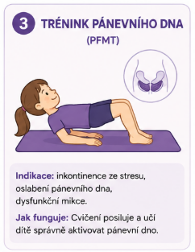
Specifická uroterapie

Slide 15
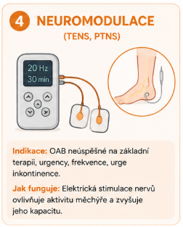
Specifická uroterapie

Slide 16
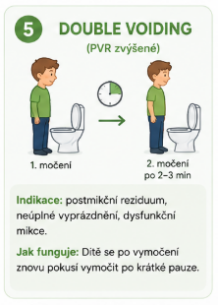
Specifická uroterapie

Slide 17
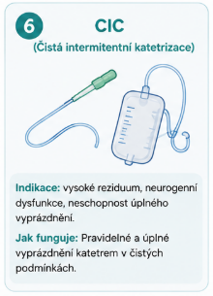
Specifická uroterapie

Slide 18
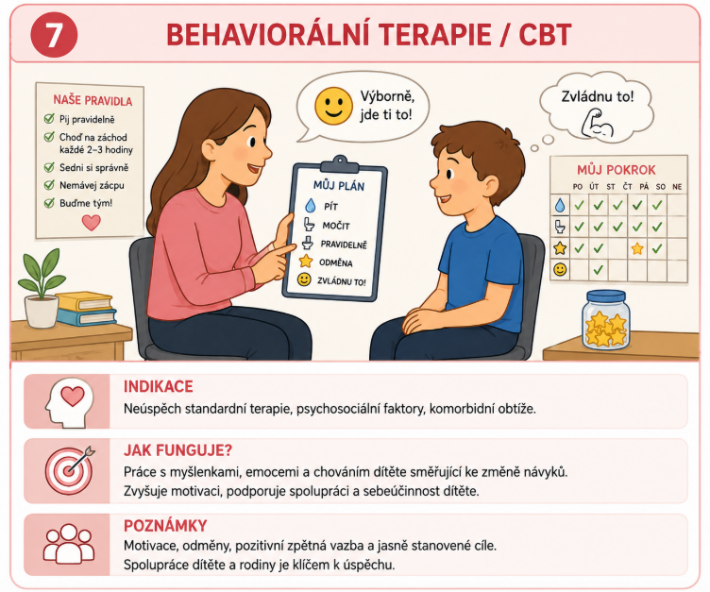
Specifická uroterapie

Slide 19
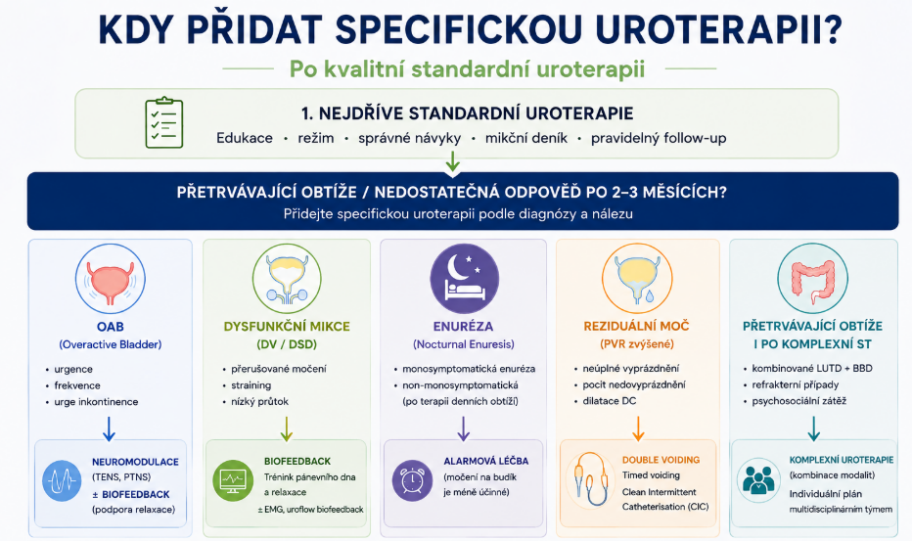

Slide 20
Závěr:
1. Uroterapie je léčba první volby.
2. Není to leták o pitném režimu.
3. Je to strukturovaný terapeutický program.
4. Nejúspěšnější je multidisciplinární přístup.
5. Úspěch závisí na aktivní spolupráci dítěte, rodiny i terapeuta.

Slide 21
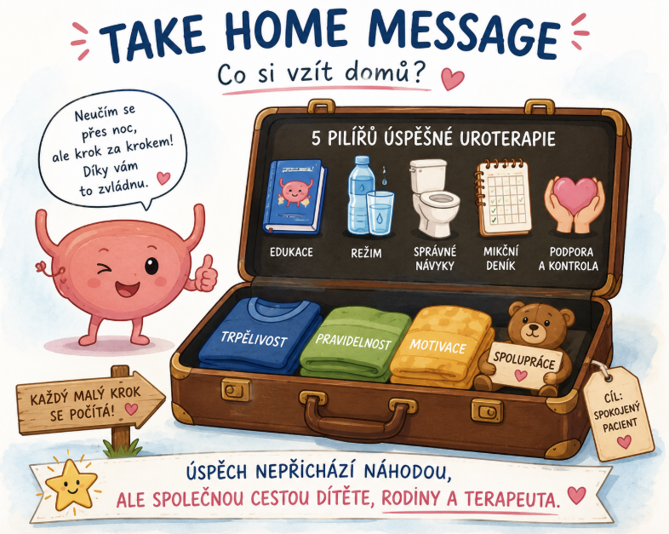

Slide 22
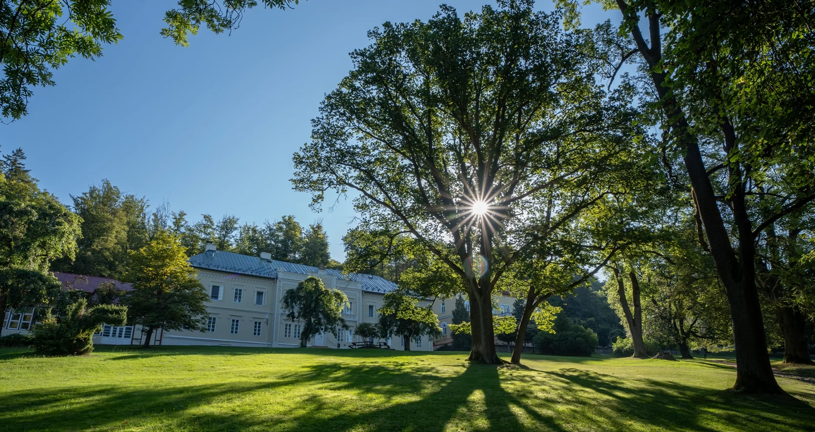
A jak je to u nás v lázních....

